Slide 1
7.4 ΣΤΡΑΤΗΓΙΚΕΣ ΚΑΙ ΠΟΛΙΤΙΚΕΣ ΤΙΜΟΛΟΓΗΣΗΣ
7^{ο} ΚΕΦΑΛΑΙΟ

Slide 2
Ενιαία τιμολόγηση
Η επιχείρηση καθορίζει μία τιμή πώλησης για το προϊόν της (σε συνθήκες πλήρους ανταγωνισμού με μεγάλο αριθμό αγοραστών και πωλητών)
Σε αυτή την περίπτωση η τιμή είναι το μοναδικό κριτήριο αγοράς.
Τα πλεονεκτήματα είναι ότι:
α) Εξουδετερώνει τα πιθανά παράπονα εκ μέρους των αγοραστών.
β) Ο παραγωγός δε χάνει χρόνο σε διαπραγματεύσεις.
γ) Δημιουργεί ισχυρή εικόνα για τον παραγωγό.

Slide 3
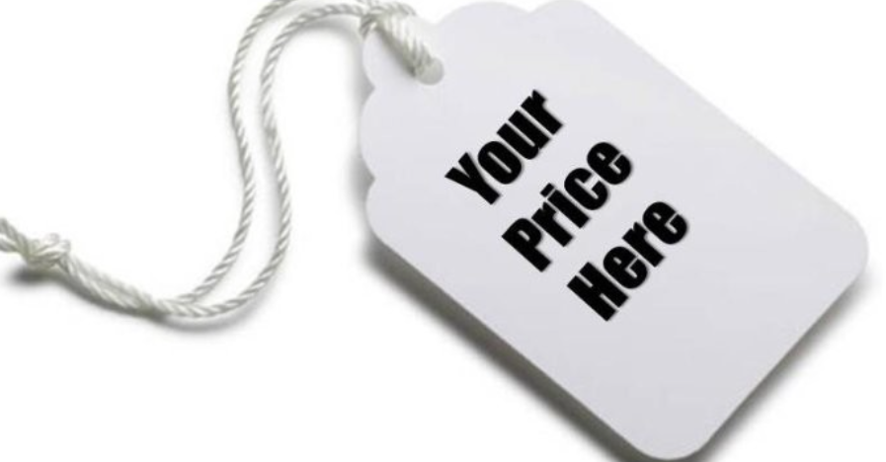
Διαφορική / διακριτική τιμολόγηση
Η επιχείρηση καθορίζει δύο ή περισσότερες τιμές πώλησης για το ίδιο προϊόν.

Slide 4
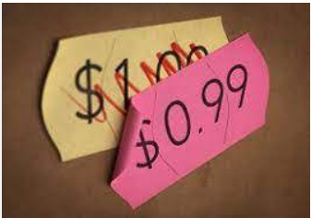
Ψυχολογική τιμολόγηση
Ο καθορισμός της τιμής πώλησης γίνεται με τρόπο ψυχολογικώς ελκυστικό για τους πελάτες.

Slide 5
Τιμολόγηση προβολής ή προώθησης πωλήσεων
Ο καθορισμός της τιμής γίνεται για λόγους προβολής ή προώθησης πωλήσεων. Χρησιμοποιείται, κυρίως, σε περιόδους πτώσης των πωλήσεων.
Οι κυριότεροι τρόποι:
1) Η τιμή προϊόντος στο κόστος ή και κάτω απ’ αυτό.
2) Η χρήση άλλων «εργαλείων» της προώθησης πωλήσεων, κουπόνια, δωρεάν δείγματα κ.λπ.

Slide 6
Τιμολόγηση με έλεγχο των μεσαζόντων όσον αφορά στην τιμή
Η επιχείρηση καθορίζει σε ποια τιμή θα πουληθεί το προϊόν στον τελικό καταναλωτή.
Ο καθορισμός γίνεται:
α) με αναγραφή της τιμής πάνω στη συσκευασία ή ετικέτα του προϊόντος
β) με υπόδειξη (π.χ. προτεινόμενος πίνακας τιμών για τα παγωτά).
Πλεονεκτήματα για την επιχείρηση:
• Οι καταναλωτές γνωρίζουν την τιμή και τη συνηθίζουν.
• Αποφεύγεται η χρησιμοποίηση του προϊόντος από το λιανοπωλητή για άλλους σκοπούς (π.χ. ως «κράχτη»).
• Ενισχύεται η εικόνα του προϊόντος.
• Αποτρέπεται ο τιμολογιακός πόλεμος μεταξύ των μεσαζόντων.
Το μειονέκτημα είναι το υψηλό κόστος, λόγω της ανάγκης για συνεχή παρακολούθηση.

Slide 7
Τιμολόγηση ενός νέου προϊόντος κατά την εισαγωγή του στην αγορά
Κατά την είσοδο ενός νέου προϊόντος δύο βασικές ακραίες επιλογές έχει να αντιμετωπίσει η επιχείρηση:
την τιμή «ξαφρίσματος»
την τιμή «διείσδυσης»

Slide 8
Τιμή «ξαφρίσματος»

Slide 9
Λόγοι επιλογής της πολιτικής «ξαφρίσματος»
1) Το νέο προϊόν απευθύνεται (πρωταρχικώς) στους νεωτεριστές, που θα το αγοράσουν μόνο και μόνο επειδή είναι νέο.
2) Είναι πιο εύκολο να μειώσουμε αργότερα την τιμή.
3) Η υψηλή τιμή φέρνει κέρδη που τα έχουμε άμεση ανάγκη, λόγω των εξόδων που συνεπάγεται η διαδικασία ανάπτυξης του νέου προϊόντος.
4) Μπορεί η παραγωγή του νέου προϊόντος να μην αυξηθεί αμέσως, γιατί ένας ή περισσότεροι από τους παραγωγικούς πόρους βρίσκεται σε στενότητα.

Slide 10
Πολιτική της «διείσδυσης»

Slide 11
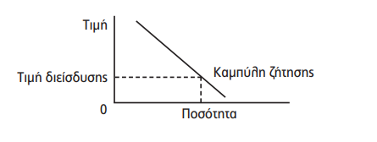
Πολιτική της «διείσδυσης»
Για να πετύχει αυτή η πολιτική πρέπει να συντρέχουν οι εξής προϋποθέσεις:
1) Η παραγωγή του προϊόντος να ανήκει σε αυτές που εμφανίζουν σημαντικές οικονομίες κλίμακας
2) Το προϊόν να είναι από τη φύση του τέτοιο που να ικανοποιεί ανάγκες μεγάλου ποσοστού του πληθυσμού (δηλαδή, να μην απευθύνεται μόνο στις ανώτερες εισοδηματικές τάξεις)

Slide 12
Πολιτική της «διείσδυσης»
3) Το προϊόν να αντιμετωπίζει έντονο ανταγωνισμό κατά την εμφάνισή του στην αγορά (ύπαρξη υποκατάστατων)

Slide 13
Παραλλαγές της πολιτικής διείσδυσης
1) Πολιτική αποθάρρυνσης - οι τιμές καθορίζονται και μένουν πολύ χαμηλά, ώστε να αποθαρρύνονται οι ανταγωνιστές στο να παράγουν υποκατάστατα. Εφαρμόζεται από επιχειρήσεις που διαθέτουν ή έχουν πρόσβαση σε μεγάλες και φθηνές ποσότητες πόρων.
2) Πολιτική εξάλειψης - οι τιμές καθορίζονται (βραχυχρόνια) πολύ χαμηλά ή και κάτω του κόστους, ώστε να αναγκαστούν οι ανταγωνιστές (και ειδικά οι πιο αδύναμοι) να εγκαταλείψουν την αγορά. Στο διεθνή χώρο αυτό λέγεται dumping και είναι απαγορευμένο.

